Slide 1


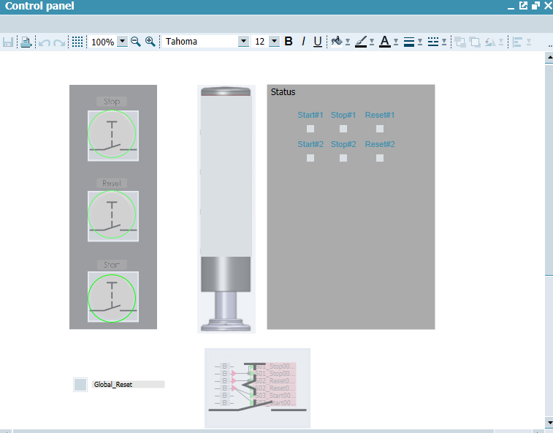
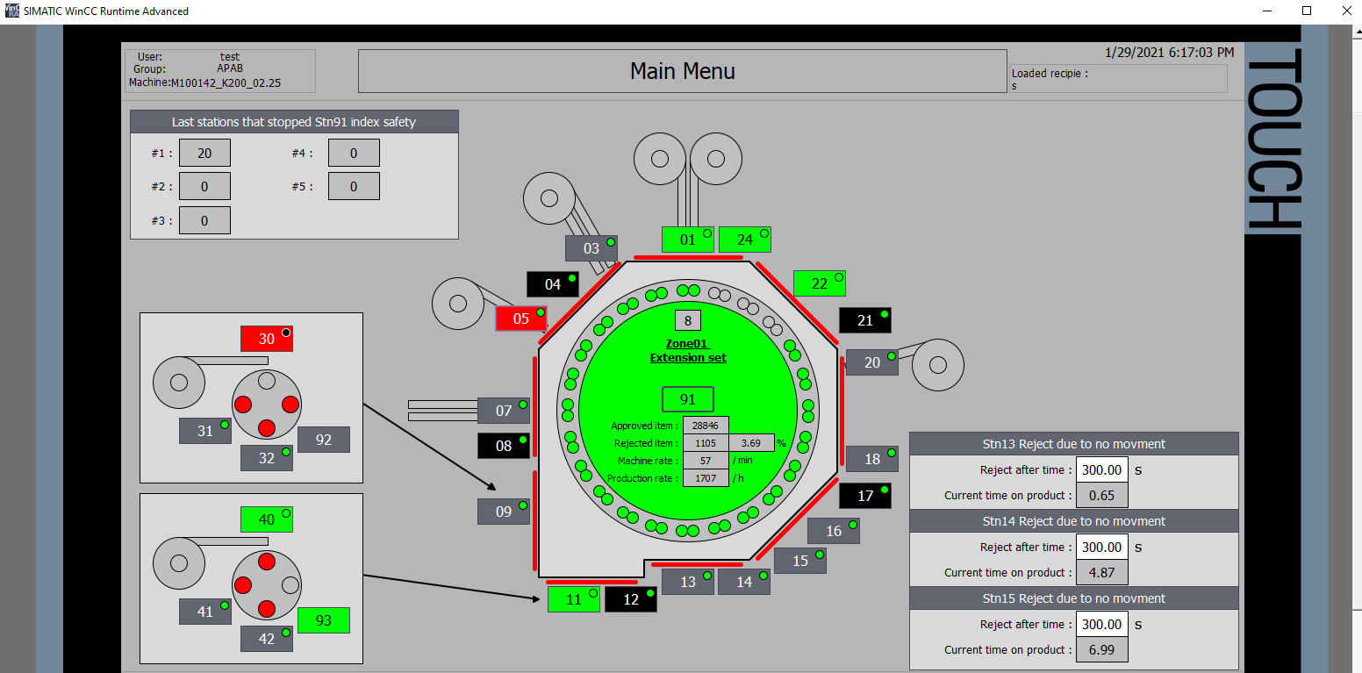
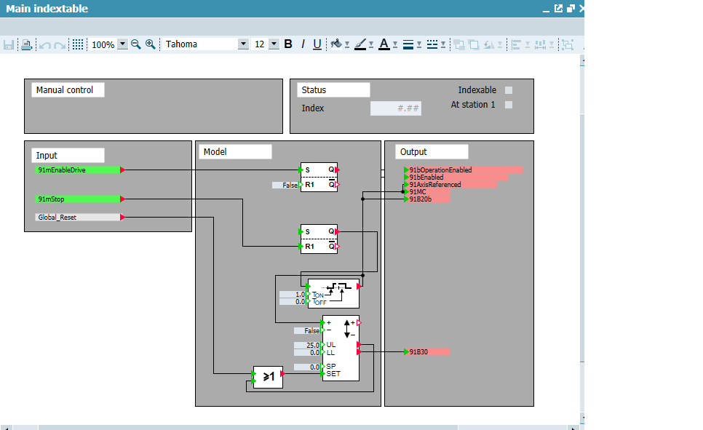
Virtuell model av en ihopsättningsmaskin
Alex On
School Logo Here
Project Logo Here
Diskussion
Prototypen kan användas för att felsöka PLC kod
Att skapa en prototyp till en digital tvilling handlar om att utveckla modeller till maskinens komponenter.
Prototypen kan utvecklas vidare för att användas till utbildning av operatörer och till virtuella tester.
Faktorer som påverkar hur lång tid det att utveckla en prototyp beror på hur många unika komponenter som ska simuleras.
Bakgrund
Resultat
En digital tvilling är en virtuell modell av en maskin. Med programmet SIMIT så kan en prototyp till en digital tvilling utvecklas. Prototypen kan implementera funktioner som kan vara kostsam att testa av i verkligheten.
En modell av en kontrollpanel I SIMIT
Mål
Att utveckla en prototyp till en digital tvilling
Skapa ett bibliotek i SIMIT
Att testa av PLC kod med prototypen
HMI under simulering
Metod
Att analysera vilka komponenter som maskinen består av och skapa templates i SIMIT. Automatiskt modellering med SIMIT. Simulering och utvärdering.
En modell av ett indexbord i SIMIT

